Slide 1
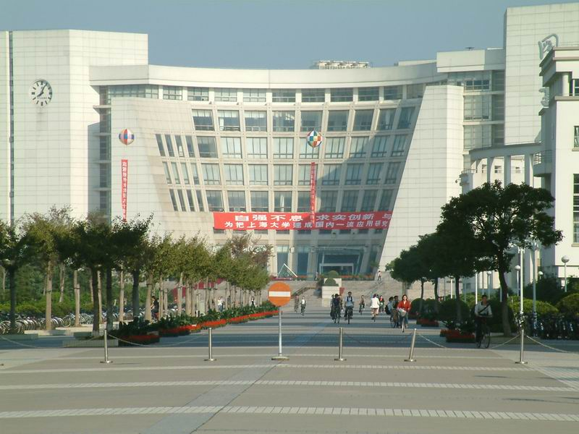
第四节 初等变换与初等方阵
上海大学数学系

Slide 2
认识初等变换
增广矩阵
消元法

Slide 3
消元法解方程组经常要对方程组用到如下三种变换：
（1）交换方程次序；
（2）以不等于０的数乘某个方程；
（3）一个方程加上另一个方程的k倍．
相当于对增广矩阵施行如下变换：
统称为矩阵的
初等行变换
(1) 对调矩阵的两行。
(2) 用非零常数k乘矩阵的某一行的所有元素。
将矩阵的某一行所有元素乘以非零常数k后
加到另一行对应元素上。

Slide 4
一、 初等变换
定义1
下面三种变换称为矩阵的初等行变换:
换法变换
倍法变换
消法变换
同理可定义矩阵的初等列变换 (把“r”换成c”)．
初等行变换和初等列变换统称为初等变换。

Slide 5
如：

Slide 6
二、 初等矩阵
定义2 由单位矩阵 经过一次初等变换得到的方
阵称为初等矩阵.
(1) 换法阵：

Slide 7
(2) 倍法阵：

Slide 8
(3) 消法阵：

Slide 9
对矩阵A作一次初等行(或列) 变换，相当于对A左乘(或右乘)相应的初等矩阵．

Slide 10
例
A₁
A₂
A

Slide 11
初等变换的逆变换
初等变换的逆变换仍为初等变换, 且变换类型相同．

Slide 12
定义3
等价关系的性质：

Slide 13
推论 设A,B为mxn阶矩阵，
(1)若A经过初等行变换(列)变换变化为B,则存在m(n)阶可逆矩阵P(Q)使得PA=B(AQ=B);
(2)若A,B相抵，则存在m阶可逆矩阵P和n阶可逆矩阵Q,使得PAQ=B.

Slide 14
三、矩阵的相抵标准形
行阶梯矩阵
定义

Slide 15
行最简矩阵
(1)是阶梯形矩阵
(2)首非零元为１
(3)首非零元所在的列的其它元素都为0
例1 下列四个矩阵中，哪些是行最简形？
√
√

Slide 16
行阶梯阵
行最简阵
行阶梯阵不唯一，行最简阵唯一！

Slide 17
矩阵的相抵标准形定理

Slide 18
初等行变换
初等列变换

Slide 19
四、 可逆矩阵
定理：

Slide 20
逆矩阵的求法二

Slide 21
例3
解

Slide 22
注：
求逆时,若用初等行变换必须坚持始终,
不能夹杂任何列变换！
若作初等行变换时,出现全行为0，则
矩阵不可逆!

Slide 23
矩阵方程的求解
方法1：先求出 ，再计算 。
方法2：直接求 。
X

Slide 24
例4
解：

Slide 26
思考：矩阵方程YA=C的求解
设A可逆，则
Y
Y^{T}

Slide 27
分块矩阵的初等变换与初等矩阵
把分块矩阵的子块作为元素处理，可考虑三种类似的初等变换：
如：A,B分别为m,n阶方阵， P,Q为n阶方阵，则
(换法变换)
(消法变换)

Slide 28
分块矩阵求逆：
例1 设A,B可逆，求分块矩阵G,H的逆，其中
解：思路类似于普通矩阵的求逆：

Slide 29
同理：
分块矩阵相关的矩阵方程组：

